Slide 1

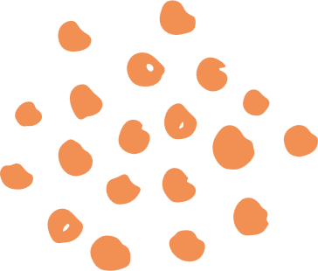
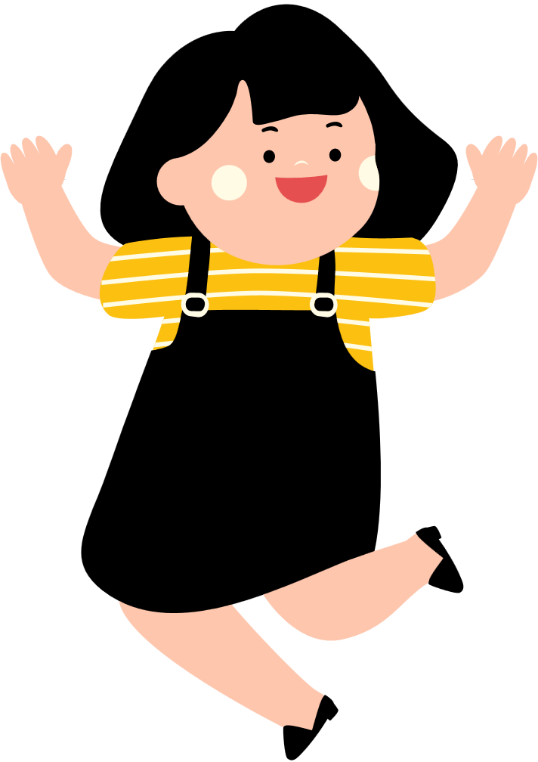
CHÀO MỪNG CÁC EM ĐẾN VỚI BÀI HỌC NGÀY HÔM NAY!
Giáo viên:

Slide 2


Khởi động

Slide 3


  Tiết 9 + 10

Slide 4



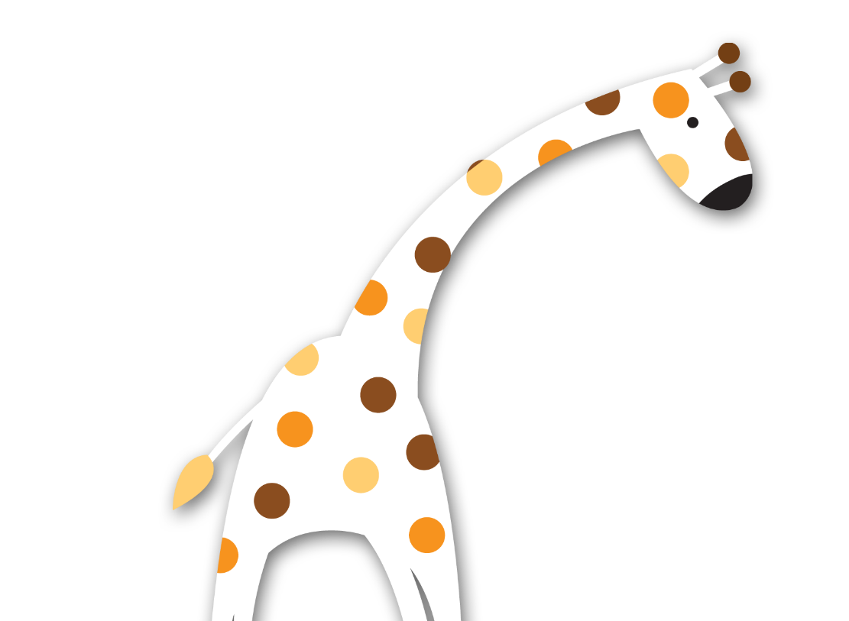

Tự đọc sách báo

Slide 5
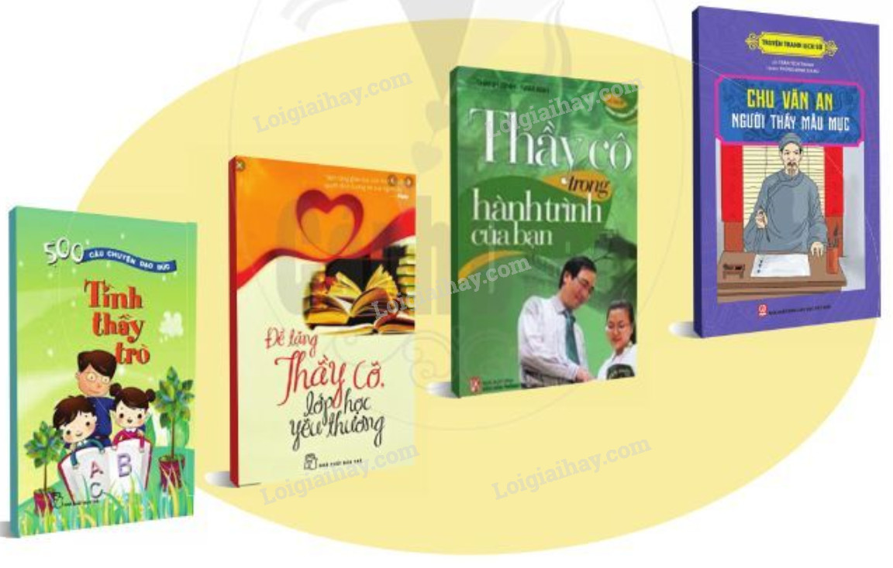
1. Mang đến lớp một quyển sách( tờ báo) viết về thầy cô.

Slide 6
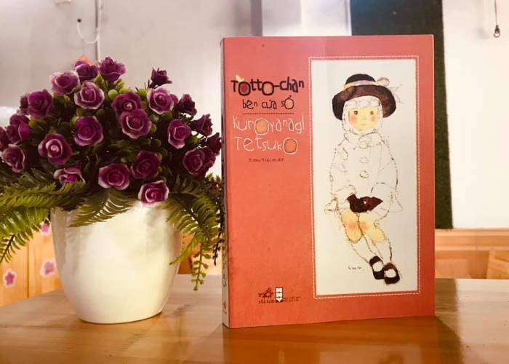
2. Giới thiệu với các bạn trong tổ, lớp về quyển sách ( tờ báo) của em; tên sách, tên tác giả, tên nhà xuất bản, tranh bìa,…

Slide 7



Quyển sách mà mình rất thích là Totto-Chan bên cửa sổ của tác giả Kuroyanagi Tetsuko do Nhà xuất bản Văn học phát hành. Bìa sách có màu cam và trắng và hình ảnh cô bé Totto-Chan trông rất đáng yêu, hồn nhiên. Mình thích cuốn sách này vì cô bé Totto-Chan đáng yêu và ngôi trường Tomoe mà cô bé theo học thì thật tuyệt vời. Nơi này có những người thầy, người cô luôn sẵn sàng lắng nghe cô bé, dạy cô bé những bài học vô cùng lí thú

Slide 8
3. Tự đọc một truyện (một bài thơ, bài báo) em thích. Viết vào vở(phiếu đọc sách) cảm xúc hoặc nhận xét của em về một nhân vật trong câu chuyện (hoặc về bài thơ, bài báo) đó.

Slide 9
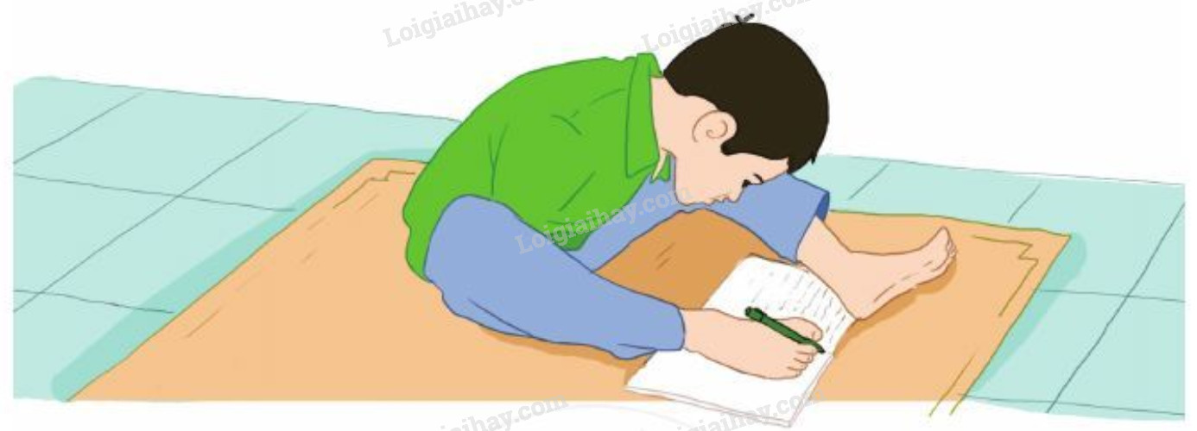
Bàn chân kì diệu
Nguyễn Ngọc Ký bị liệt hai tay từ nhỏ. Thấy các bạn đến trường, Ký thèm lắm. Em đến lớp xin học. Nhưng nhìn hai cánh tay Ký, cô giáo lắc đầu. Ký vừa chạy về vừa khóc.
Mấy hôm sau, cô giáo đến nhà thăm Ký. Thấy em đang cặp một mẩu gạch giữa hai ngón chân, hí hoáy tập vẽ xuống sân những nét nguệch ngoạc, cô rất xúc động.
Cô giáo nhận Ký vào học. Cô trải chiếu cho em ngồi tập viết. Cây bút bướng bỉnh không nghe lời làm ngón chân Ký mỏi nhừ, còn giấy thì nhàu nát, mực dây nhoe nhoẹt. Nhưng Ký không nản. Trên chiếc chiếu nhỏ ở góc lớp không bao giờ vắng mặt Ký. Nhờ luyện tập kiên trì, Ký học rất giỏi, hai lần được vinh dự nhận Huy hiệu Bác Hồ.
Học hết phổ thông, Ký vào trường đại học, rồi trở thành thầy giáo. Năm 1992, thầy Nguyễn Ngọc Ký được phong danh hiệu cao quý Nhà giáo Ưu tú.

Slide 10
4. Đọc lại ( hoặc kể lại) cho các bạn nghe bài thơ, câu chuyện em đã đọc. Trao đổi với các bạn về suy nghĩ, cảm xúc của em.

Slide 11


Củng cố bài học
Notes:
11

Slide 12



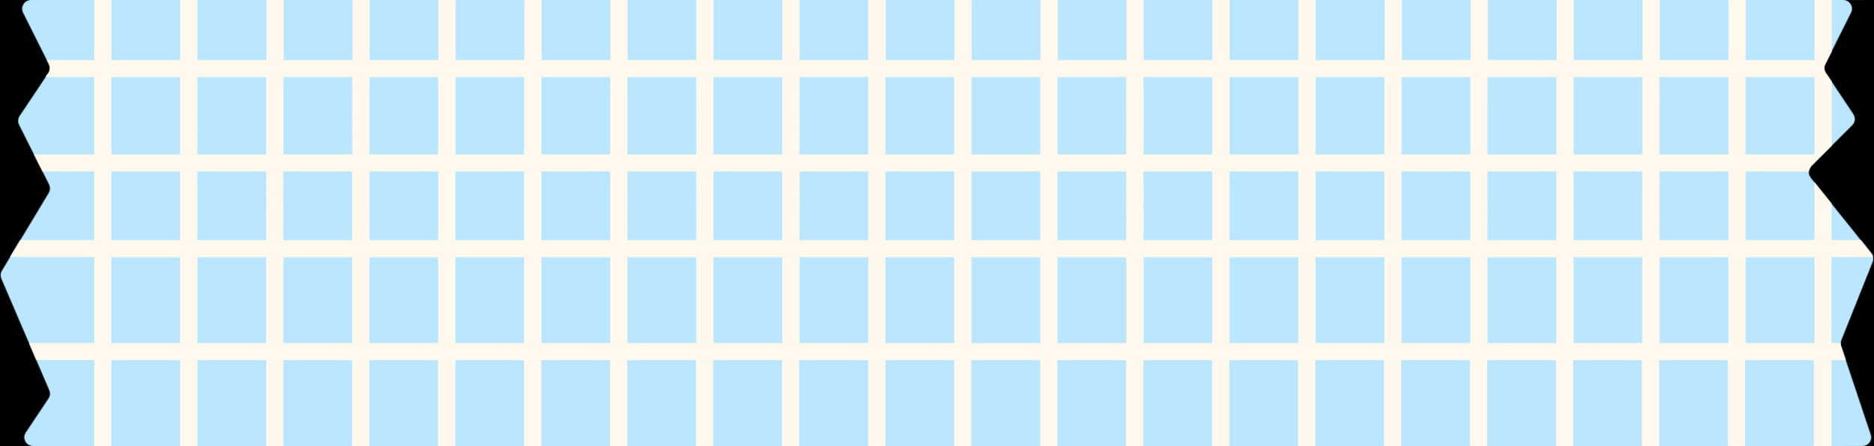



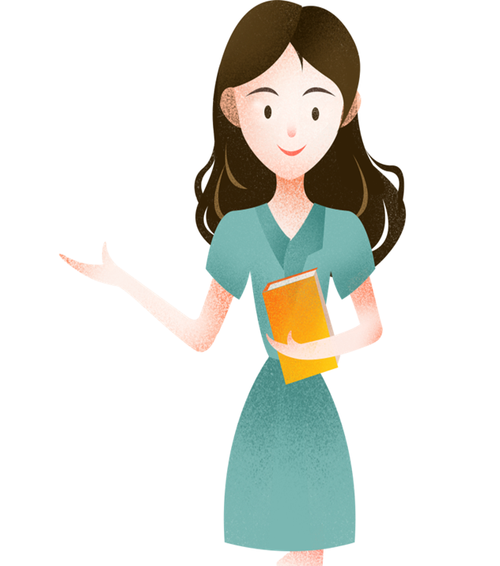






HẸN GẶP LẠI CÁC EM TRONG TIẾT HỌC SAU!

